Slide 1
Ôn bài cũ

Slide 2
Tiếng vọng của núi
Đang đi chơi trong núi, gấu con chợt nhìn thấy một hạt dẻ. Gấu con vui mừng reo lên: “A!”. Ngay lập tức, có tiếng “A!” vọng lại. Gấu con ngạc nhiên kêu to: “Bạn là ai?”. Lại có tiếng vọng ra từ vách núi: “Bạn là ai?”. Gấu con hét lên: “Sao không nói cho tôi biết?”. Núi cũng đáp lại như vậy. Gấu con bực tức: “Tôi ghét bạn”. Khắp nơi có tiếng vọng: “Tôi ghét bạn”. Gấu con tủi thân, òa khóc.
Về nhà, gấu con kể cho mẹ nghe. Gấu mẹ cười bảo: “Con hãy quay lại và nói với núi: “ Tôi yêu bạn”. Gấu con làm theo lời mẹ. Quả nhiên, có tiếng vọng lại: “Tôi yêu bạn”. Gấu con bật cười vui vẻ.
1
2

Slide 3
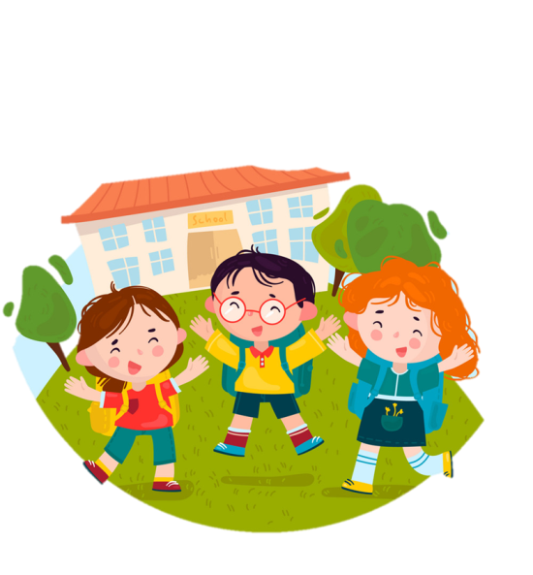
ÔN TẬP
5
Bài
2

Slide 4
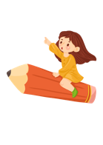
1
Tìm từ ngữ có tiếng chứa vần ươt, uôn, uông, oai
ươt
uôn
uông
oai
phiền toái
xanh mướt
buôn bán
mong muốn
lên xuống
điện thoại
trượt cỏ
buồng chuối

Slide 5
2
Dưới đây là những nhân vật trong các truyện em vừa học. Hãy chọn chi tiết phù hợp với từng nhân vật của truyện.

Slide 6
Truyện | Nhân vật
Kiến và chim bồ câu | kiến |  | 1. Lúc nào cũng thấy buồn bực
 | bồ câu |  | 2. Bật cười vui vẻ vì được nghe: “Tôi yêu bạn”
Câu hỏi của sói | sói |  | 3. Nói với con: “Con hãy quay lại và nói với núi: “Tôi yêu bạn”
 | sóc |  | 4. Hay nói dối
Tiếng vọng của núi | gấu con |  | 5. Nghĩ rằng chú bé lại nói dối như mọi lần
 | gấu mẹ |  | 6. Không may bị rơi xuống nước
Chú bé chăn cừu | chú bé chăn cừu |  | 7. Nhặt một chiếc lá thả xuống nước
 | các bác nông dân |  | 8. Nhảy nhót, vui đùa suốt ngày
Notes:
HS đọc từng câu bên phải rồi chọn nhận vật phù hợp

Slide 7
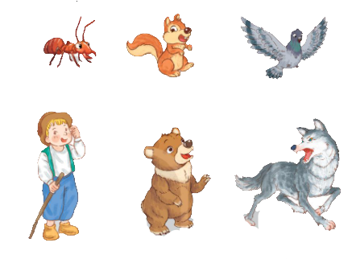
3
Trong những nhân vật sau, em thích và không thích nhân vật nào? Vì sao?
Notes:
Gv cần giáo dục cho HS thấy đc: làm việc tốt thì sẽ được mn yêu thích, làm việc xấu thì mn xa lánh

Slide 8
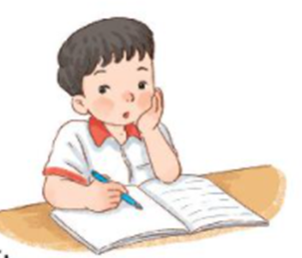
Viết 1 – 2 câu về một nhân vật ở mục 3.
Mẫu: - Cậu bé chăn cừu là người hay nói dối.
- Kiến và bồ câu là những người bạn tốt.
- Soi lúc nào cũng buồn bực…
Notes:
GV cho HS thảo luận và trình bày trước, chiếu mẫu tham khảo sau.

Slide 9
Đọc mở rộng
a. Tìm đọc một câu chuyện kể về một đức tính tốt.
b. Kể lại cho bạn nghe và nói suy nghĩ của em về câu chuyện đã đọc.

Slide 11
Dặn dò:
Xem lại các bài trong chủ đề: Bài học từ cuộc sống.
Chuẩn bị bài mới Loài chim của biển cả (trang 104).

